Slide 1
Victoria

Slide 3
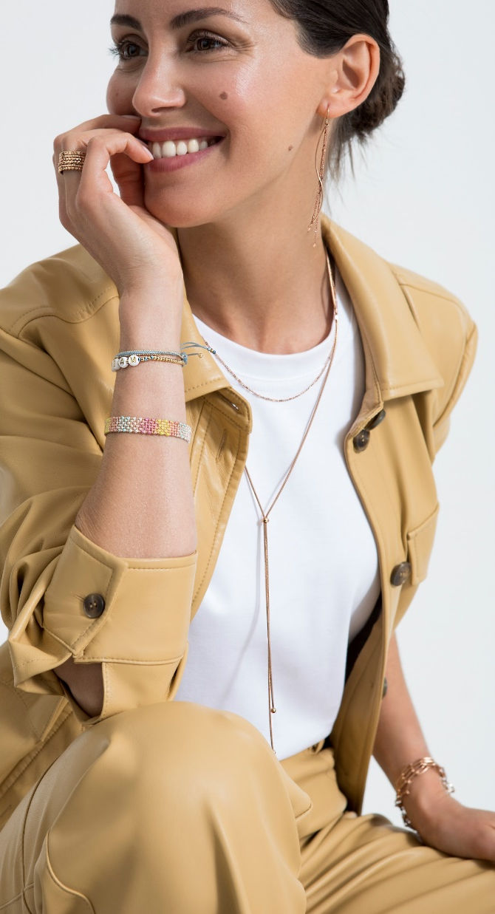
Juweel

Slide 5
Reis

Slide 7
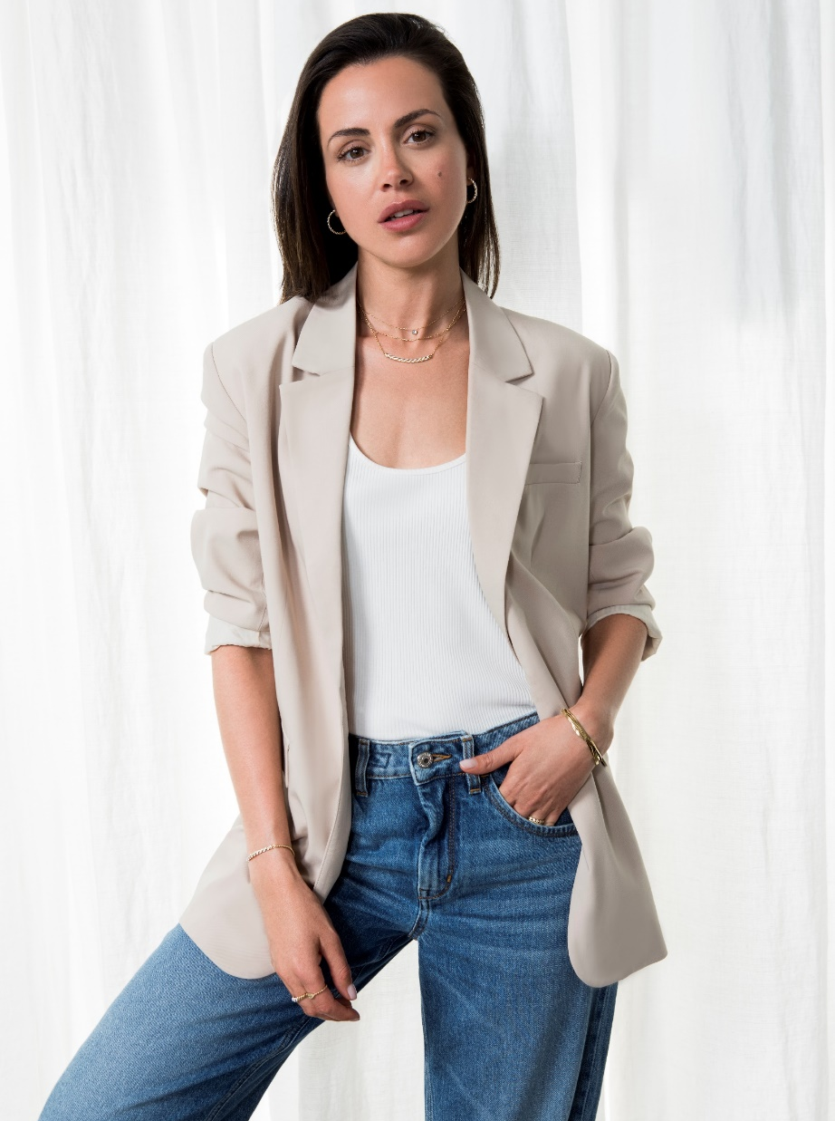
10 jaar

Slide 9
400€

Slide 11
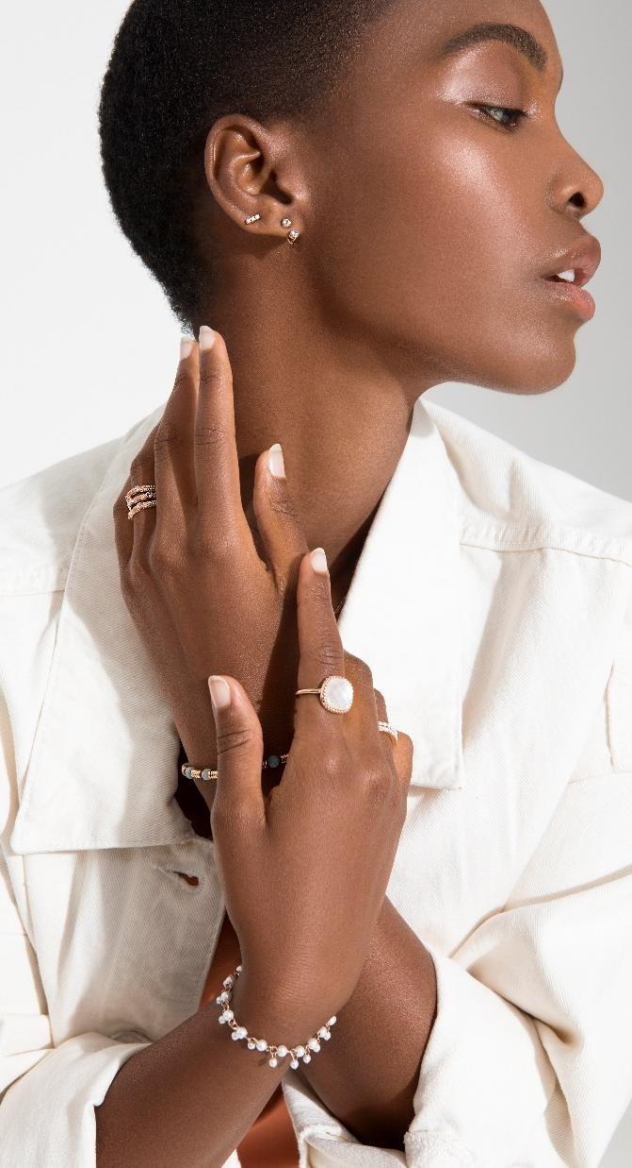
VIC
Notes:
Patrick

Slide 13
Feest

Slide 15
Ontdekken

Slide 17
Pochette

Slide 19
1991

Slide 21
Belgisch
Notes:
Patrick

Slide 23
Catalogus

Slide 25
Acties

Slide 27
Commissie
Notes:
Patrick

Slide 29
Verjaardag

Slide 31
Meter

Slide 33
Zonnetjes

Slide 34
Victoria

